Slide 1

STM32CubeIDE
教学课程介绍
“原子哥”在线教学平台：www.yuanzige.com
技术支持论坛： http://www.openedv.com/forum.php

Slide 2
STM32CubeIDE
1，课程目标（熟悉）
2，课程资料（了解）
3，配套硬件（了解）
“原子哥”在线教学平台：www.yuanzige.com
技术支持论坛： http://www.openedv.com/forum.php

Slide 3
STM32CubeIDE
1，课程目标
课程目标
学会使用STM32CubeIDE快速上手开发STM32
1，掌握CubeIDE的基本使用，包括创建工程、编写代码、编译下载和调试程序等
学到什么？
2，掌握STM32各外设的驱动配置
3，培养动手实践能力，独立搞定小项目
不是才发布了STM32的HAL库的全新教程视频吗？怎么又有新视频！
“原子哥”在线教学平台：www.yuanzige.com
技术支持论坛： http://www.openedv.com/forum.php

Slide 4
STM32CubeIDE
1，课程目标
对比项 | HAL库的全新教程视频 | STM32CubeIDE使用视频
原理讲解 | 详细 | 简洁
开发环境 | MDK5 | STM32CubeIDE
开发复杂程度 | 较为复杂 | 图形化编程简单直观
本系列视频着重讲解：STM32CubeIDE快速上手开发STM32，原理详解请参考《 HAL库全新教程视频》
CubeIDE的课程三大特点：
快速上手
干练无废话
课堂式教学
“原子哥”在线教学平台：www.yuanzige.com
技术支持论坛： http://www.openedv.com/forum.php

Slide 5
STM32CubeIDE
2，课程资料
教程文档
正点原子学习资料
程序源码
视频资料
教程文档
共650+页的教程文档，分为基础篇和实战篇
程序源码
共66个例程源码，驱动STM32各个外设功能，且均使用STM32CubeIDE 编写
视频资料
正在录制当中… …
“原子哥”在线教学平台：www.yuanzige.com
技术支持论坛： http://www.openedv.com/forum.php

Slide 6
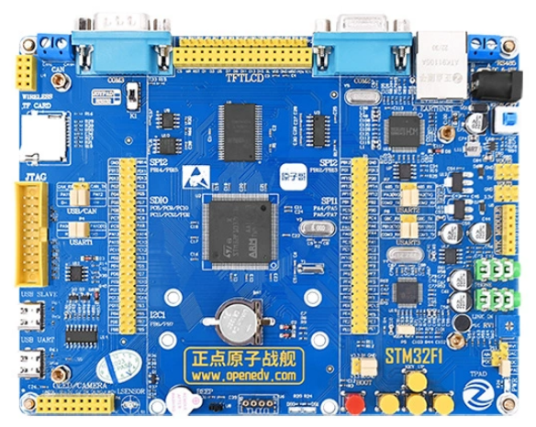
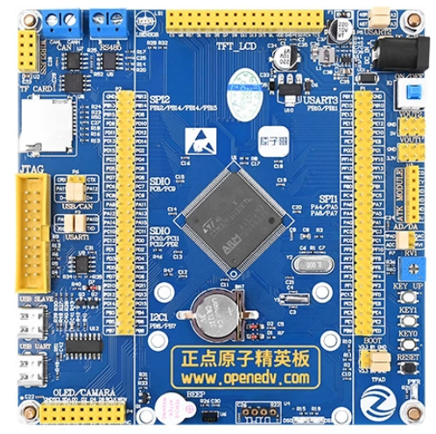
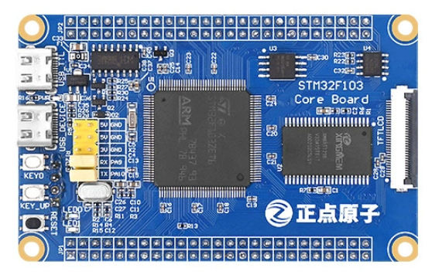
STM32CubeIDE
3，配套硬件
精英开发板
战舰开发板
F103最小系统板
如果是F4、F7、H7等开发板，可参考配置，基本大同小异！
为了避免因为硬件不同，从而导致实验现象的差异，建议选配套的硬件，进行学习！
“原子哥”在线教学平台：www.yuanzige.com
技术支持论坛： http://www.openedv.com/forum.php

Slide 7

STM32CubeIDE
版权所有：广州市星翼电子科技有限公司
天猫店铺：https://zhengdianyuanzi.tmall.com
“原子哥”在线教学平台：www.yuanzige.com
技术支持论坛： http://www.openedv.com/forum.php

